Slide 1
水質予測モデリングの進め方
NAWI
熊谷 渉
横河電機株式会社 マーケティング本部 イノベーションセンター
プロジェクトデザイン部 オペレーショナルエクセレンスGr.
2023年6月2日

Slide 2
目的
ここまでの進捗をまとめると同時に、目的と実行可能性を照らし合わせて、水質予測モデリングの進め方を決める。

Slide 3
Task1 Step (desktop evaluation)
1. 状況整理
下記のstepを繰り返して、机上評価を完了させる。
Plant Info. Check
Step1
Check the plant flow & data
2023/6/1 不十分
フロー図、操作量・制御量、操業上の制約、評価指標を確認し、改善の余地や最適化のストーリーを見定める。
データのトレンドや関係性を確認し、モデリングの糸口を見定める。
Model Construction
Step2
Construct and validate the plant model
最適化用プラントモデルを構築する。
特に核となる予測モデルは、単体で検討・検証する。
2023/6/1 不十分
Optimization
Step3
Execute optimization simulation
最適化問題とアルゴリズムを実装し、シミュレーションを実行する。
挙動を確認し、プラントモデルや問題の確からしさを検証する。
Effect Calculation
Step4
Calculate the optimization effect
過去期間において、運転実績と比較し、最適化効果を見積もる。

Slide 4
Task1 Schedule (step-based)
1. 状況整理
項目 | 5月 | 6月 | 7月 | 8月
Monthly Meeting
3Q Report
Review
Common
暫定的
Step1
Plant Info. Check
Step2
水質モデル
ダミーデータ
ブラッシュアップ途中
Model Construction
膜閉塞度モデル
Step3
ダミーデータ
本計算
Optimization
暫定モデルを導入中
システム検討
Step4
Effect Calculation

Slide 5
Task Progress (at June 2nd, 2023)
1. 状況整理
暫定の着地点を定めないと、モデル改善が進まない。
Plant | Task | Objective | Item | Status | PIC
LVMWD | Prediction Model Construction | Water Quality | モデル構築 | Done | Imoto & Kuma
 |  |  | モデル改善 | Doing | Imoto & Kuma
 |  | Fouling State | モデル構築 | Done | Soya
 |  |  | モデル改善 | Doing | Soya
 | Optimization Simulation | Effect Evaluation | モデル構築 | Done | Kuma
 |  |  | モデル改善 | Waiting (予測モデルに応じて必要) | Kuma
OCWD | Prediction Model Construction | Water Quality | モデル構築 | Done | Imoto
 |  |  | モデル改善 | Doing | Imoto
 |  | Fouling State | モデル構築 | Done | Soya
 |  |  | モデル改善 | Doing | Soya
 | Optimization Simulation | Effect Evaluation | モデル構築 | Doing | Kuma
 |  |  | モデル改善 | Waiting (予測モデルに応じて必要) | Kuma

Slide 6
[LVMWD] Prediction Model Construction (at June 2nd, 2023)
1. 状況整理
各予測のために、暫定のモデルを構築したが、評価しきれていない。
Objective | Model | State | PIC
Each Stage Permeate EC | MLR | 1週学習＆1週予測、3か月学習＆3か月予測で評価済。 短期なら、パターンだけ大まかに予測できそう。 精度が良い期間／悪化する期間が区別できていない。 1段目は、2021年9月前後で傾向が変わりそう？ | Imoto
 | Prophet | 数週間学習&数週間予測で評価済。 学習用と予測用データが同じ傾向であれば、大まかに予測できそう。 外因性変数の挿入は未実施。 | Kuma
Combined Permeate TOC | MLR | 1週学習＆1週予測、3か月学習＆3か月予測で評価済。 短期なら、パターンだけ大まかに予測できそう。 精度が良い期間／悪化する期間が区別できていない。 | Imoto
Fouling State | Physical | 最適化用にstubモデルを構築済。 他のデータと比較した上での検証は未実施。 | Soya

Slide 7
[OCWD] Prediction Model Construction (at June 2nd, 2023)
1. 状況整理
各予測のために、暫定のモデルを構築したが、評価しきれていない。
Objective | Model | State | PIC
Each Stage Permeate EC | MLR | 1週学習＆1週予測、3か月学習＆3か月予測で評価済。 短期なら、パターンだけ大まかに予測できそう。 精度が良い期間／悪化する期間が区別できていない。 | Imoto
Combined Permeate TOC | MLR | 1週学習＆1週予測、3か月学習＆3か月予測で評価済。 短期なら、パターンだけ大まかに予測できそう。 精度が良い期間／悪化する期間が区別できていない。 | Imoto
Fouling State | Physical | 最適化用にstubモデルを構築済。 他のデータと比較した上での検証は未実施。 | Soya

Slide 8
最適化の目的
2. 目的整理
水質基準を満たしながら、運用コストを最小化するような操業計画を与えること。
Plant | Monitoring | Cost
LVMWD | 水質除去率 (EC, TOC) Biofouling (1st Stage RO) | Chemical Dosage Cost（UF Filtrate Total Chlorine）
OCWD | 水質除去率 (EC, TOC) Scaling (3rd Stage RO) | Chemical Dosage Cost（Sulfuric Acid and Anti-Scalant Usage）

Slide 9
分割化した目的
2. 目的整理
薬品と水質、水質と閉塞度にトレードオフ関係を見出し、モデル化することが重要。
step1
薬品と水質の関係を考慮
step2
現在の膜の閉塞度も考慮
step3
将来の膜の閉塞進行や流量変化も考慮
水質の悪化がまだ許容できるなら、薬品コストを抑えられる
RO膜の閉塞度を考慮し、
将来の水質予測を精緻化する
長期的には、将来の膜の閉塞進行と流量を考慮し、
圧力と薬品投入量を決定する
RO膜の閉塞度が高いとき、将来の水質の悪化が速い
薬品投入が少ないとき、
将来のRO膜の閉塞の進行が速い
コスト下げる
高い
コスト下げる
水質の
悪化速度
閉塞度の
進行速度
水質
水準ギリギリ
水質悪化が速い
膜閉塞が速い
薬品投入量
閉塞度
薬品投入量

Slide 10
実行可能性
2. 目的整理
短期（数日）・中期的（数週間）を最適化することが現実的だと考えられる。
数か月先の最適化結果は、多段的に活用するほうが使いやすい
1日単位などで最適化した結果を、直近の30分単位の操作計画を決めるときの制約に反映するなど
最適化技術が開発途上のものであり、超大規模な問題に適用するのは非現実的
Step3の膜閉塞の進行を予測するのは困難で、せめてStep2までが現実的だと考えられる。
現在の膜の閉塞度を判定し、閉塞度と水質悪化速度の関係を考慮する
Step3にトライアルする場合、最適化できない可能性があるため、モデル評価として完結させる

Slide 11
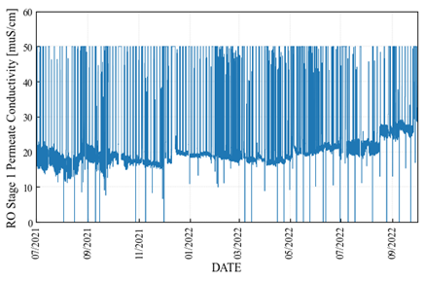
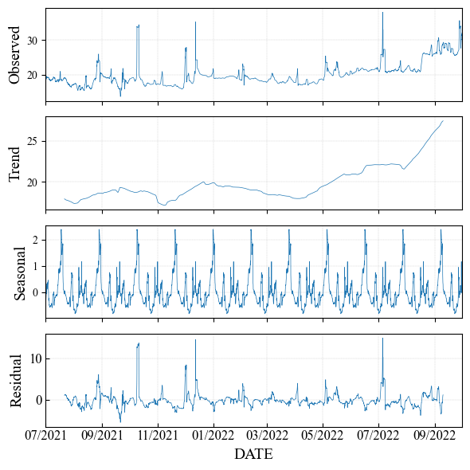
水質予測モデルの評価
3. 方針整理
水質のノイズが大きい場合、移動平均値やグローバルトレンドを予測できれば十分な場合がある。まずこれが最初の着地点。
一方、予測精度の評価では、外れ値データを評価から除外するなど工夫が必要
RO 1st Permeate Conductivity (LVMWD)
移動平均など
STL分解
Global Trend

Slide 12
水質予測モデルの改善
3. 方針整理
暫定のモデルを、適正な時期のデータ全体に適用し、評価を完了させた後、モデリングの課題を見出す。
適正な時期は、データトレンドから総合的に判断する必要がある
全体のモデル進捗に応じて、ブラッシュアップするかどうか判断すべき
改善する場合は、データを多角的に見る必要がある

Slide 13
水質予測モデルの方針（6月2日時点）
3. 方針整理
1. データを並べて、適正な時期を決める。（打合せの場で）
評価から除外する外れ値：上下限から明らかに外れているデータ
学習のために補正する外れ値：フィルタなどで適用対象となるデータ
2. 暫定モデルの評価を完了させ、モデリングの課題を整理する。
3. 必要に応じて、ブラッシュアップする。
テクニカルなことなら、すぐ可能かもしれない
事情からくる制限なら、Task1の課題として文章としてまとめておく

Slide 14
皆さんへのお願い
3. 方針整理
作業上の課題や感じたことを、口頭あるいは一人で完結せずに、文章に残したり、資料にまとめたり、議論しましょう。
Teamsのチャネルに記録しておくなども有効
優先すべきことかどうかは、皆で決めましょう

